Slide 1
Departamento de Ciencias de la Tierra y de la Construcción
Carrera de Ingeniería Civil
Evaluación del grado de vulnerabilidad sísmica de unidades y recintos militares en el valle interandino entre Tulcán y Riobamba, basada en la guía FEMA P-1000.
Integrantes:
Aguirre Ramos, Kevin Alexander
Andrango Vallejos, Sebastián Alexander
Armijos Arcos, Jorge Andrés
Boada Padilla, Alondra Jimena
Director: Toulkeridis Theofilos
9 de marzo 2022
Díaz Escobar, Jefferson David
Mejía Cárdenas, Emilio Santiago
Morales Flores, David Alejandro
Trujillo Cadena, Carlos Eduardo

Slide 2
Terremoto Haití 12 de enero 2012 - 7°
ANTECEDENTES
Terremoto-Tsunami Japón 11 de marzo 2011 - 9°
Recuperación y apoyo logístico
Colapso de la base aérea militar Mutsushima y pérdida de equipo militar
15 900 Personas fallecidas
Recuperación, Reconstrucción y estabilidad
Colapso de estructuras de entidades civiles y militares
316 000 Personas fallecidas (96 miembros MINUSTAH)
Terremoto Ecuador 16 de Abril 2016 – 7,8°
Sistema de fallas en el valle interandino
Recuperación, Reconstrucción y estabilidad
Colapso de estructuras de entidades civiles, fallas estructurales en unidades militares
660 Personas fallecidas
Deformaciones que conecta varias fallas desde el Golfo de Guayaquil hasta la Cordillera de los Andes
Mega falla Guayaquil – Caracas dirección NNE- SSW
Placas divergentes, convergentes y transcurrentes
1

Slide 3
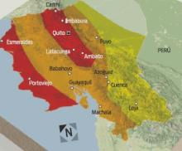
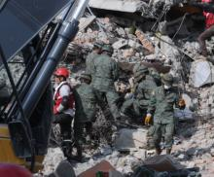
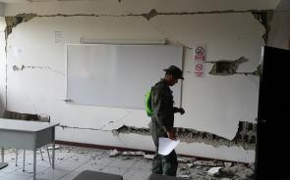
IMPORTANCIA
Evaluación preliminar de unidades militares para tomar medidas preventivas y correctivas
Unidades militares construidas con la CEC 77 y antes del código
En Ecuador se presentan todas las formas de movimientos de la corteza – LUGAR DE ALTO RIESGO SÍSMICO
Apoyo militar ante un desastre: Personal e instalaciones
Concentración de esfuerzos en apoyo al Servicio Nacional de Gestión de Riesgos y Emergencias
2

Slide 4
OBJETIVOS
Objetivo General:
Aplicar la guía “Evaluación del grado de vulnerabilidad sísmica de unidades y recintos militares en el valle interandino entre Tulcán y Riobamba, basada en la guía FEMA P-1000” para evaluar el grado de vulnerabilidad, así como las debilidades existentes en las unidades y recintos militares estableciendo comparaciones entre los resultados obtenidos.
Objetivos Específicos:
Evaluar el grado existente de la sismo-resistencia de edificaciones militares en el valle interandino
Identificación y evaluación del grado de vulnerabilidad y riesgo global correspondiente a las edificaciones militares
Establecer comparaciones entre los resultados del levantamiento de datos.
3

Slide 5
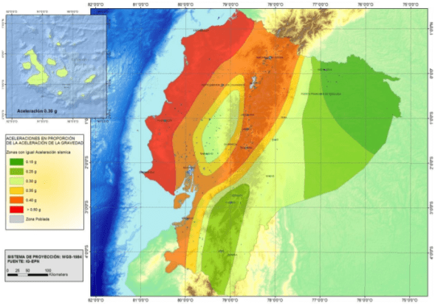
Riesgo sísmico
MARCO TEÓRICO
El riesgo se define como la probabilidad de las consecuencias sociales, ambientales o económicas provocadas por un fenómeno peligroso que ocurre durante un periodo de tiempo, por lo que hablamos de riesgo sísmico a las consecuencias de un posible movimiento telúrico.
Fuente: NEC-SE-DS, 2015
4

Slide 6
Caracterización del Riesgo sísmico
MARCO TEÓRICO
Métodos uniparamétricos:
Al elemento lo caracterizan con un solo parámetro, índice o grado de vulnerabilidad.
Métodos multiparamétricos:
Mediante espectros de respuesta elástica define la acción sísmica, para el elemento expuesto hace lo mismo pero esta vez mediante espectros de capacidad.
Método de índice o grado de vulnerabilidad (MIV),
El nivel y las matrices de probabilidades de daño.
Índice de vulnerabilidad
Intensidad macro sísmica
5

Slide 7
Vulnerabilidad
MARCO TEÓRICO
Terremotos
Vientos
Tsunamis
La vulnerabilidad sísmica, se define como la susceptibilidad al daño generado por el sacudón de tierra durante una intensidad y tiempo determinado.
6

Slide 8
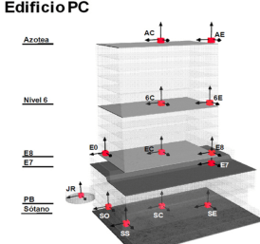
Evaluación de vulnerabilidad
MARCO TEÓRICO
Analíticos-empíricos
Son métodos numéricos y computarizados, que se basan en las teorías de elasticidad, plasticidad, agrietamiento y daño.
Métodos experimentales:
A través de ensayos se obtienen las características mecánicas y dinámicas de una estructura existente, mediante la valoración de cada uno de los materiales de construcción que fueron implementados para propiedades mecánicas, resistencia, etc.
7

Slide 9
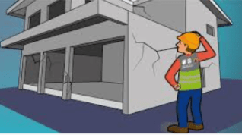
Evaluación de vulnerabilidad
MARCO TEÓRICO
Empíricos
Son métodos cualitativos ya que se basan en experiencias que han dejado los terremotos anteriores en las estructuras, con una metodología que se desarrolla in situ mediante una inspección visual rápida y llenando un cuestionario.
Métodos de caracterización :
Clasifica los edificios en función de su tipología en clases de vulnerabilidad considerando la información del desempeño de estructuras similares frente a movimientos sísmicos relevantes.
8

Slide 10
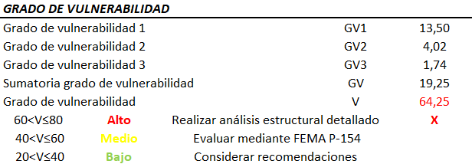
Evaluación de vulnerabilidad
MARCO TEÓRICO
Métodos de índice de vulnerabilidad
Se aplica al identificar y evaluar las principales deficiencias de una edificación hasta llegar a determinar el grado de vulnerabilidad que posee.
Métodos híbridos:
Son una conjunción de los métodos antes ya descritos y se utilizan para obtener resultados de vulnerabilidad confiables al momento de colacionar características físicas reales con modelos empíricos.
Características físicas
Modelos empíricos
9

Slide 11
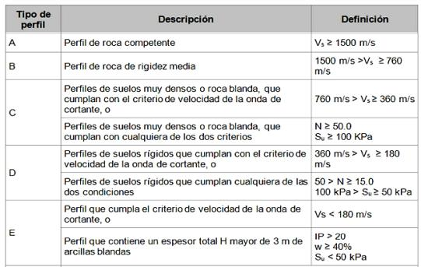
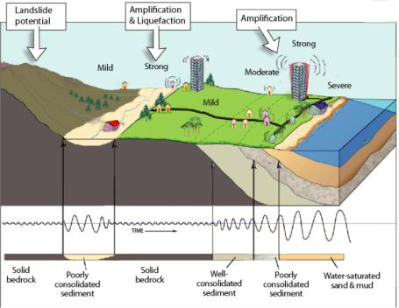
Tipo de suelo
MARCO TEÓRICO
Clasificación de los perfiles de suelo
Amplificación de ondas superficiales de acuerdo al tipo de suelo
Fuente: NEC-SE-DS, 2015
10

Slide 12
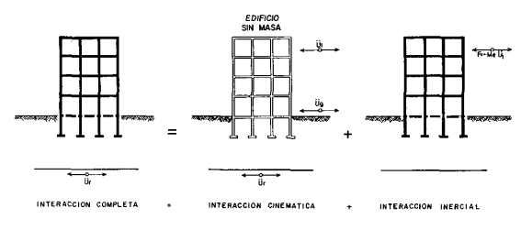
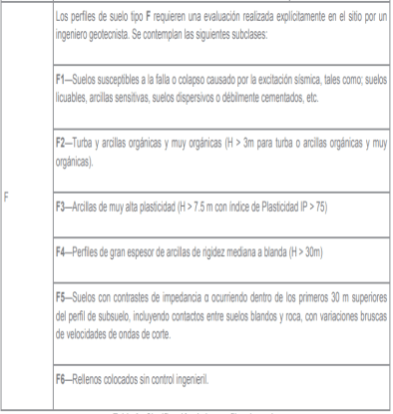
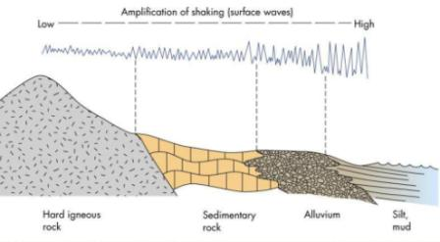
Tipo de suelo
MARCO TEÓRICO
Interacción Suelo-Estructura
11

Slide 13
Gestión de riesgos
¿Cuánto riesgo?
Mitigación
Concientización
Industria de la construcción
Objetivos de un proyecto
Minimizar pérdidas
Ecuador
Constitución 2008
Secretaria de Gestión de Riesgos
Respuesta a los desastres
Esfuerzos de recuperación
Mejorar rentabilidad
Sistema Nacional Descentralizado de Gestión de Riesgos
FF.AA.
Coordinar con instituciones del Estado
Tareas de búsqueda, rescate y seguridad
Apoyo PN
COE – Mesas planificadoras
MARCO TEÓRICO
12

Slide 14
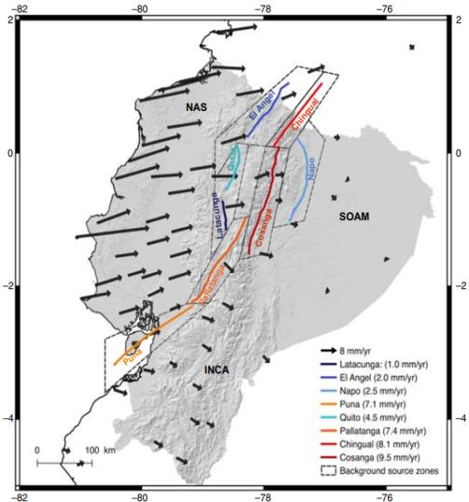
Fallas geológicas
MARCO TEÓRICO
Modelo de fallas con base en la recurrencia de terremotos.
Tasas de deslizamiento geológico.
La subducción oblicua induce la deformación litosférica de la placa continental superior.
La deformación activa se localiza a lo largo de un importante sistema de fallas.
Fuente: Beauval et al., 2018
13

Slide 15
Puntaje base
METODOLOGÍA
CEC 77
CEC 2000
NEC 15
Rango de año
NEC 15
Desempeño
Buen desempeño
Puntaje base
12.5
CEC 2000
Moderado desempeño
Deficiente desempeño
Nulo desempeño
CEC 77
Sin Norma
22.5
45
55
14

Slide 16
Grupos de Vulnerabilidad GV1, GV2 y GV3
METODOLOGÍA
Grado | Descripción | Puntaje
$$G_{A}$$ | Representa una vulnerabilidad baja | 20
$$G_{B}$$ | Representa una vulnerabilidad media | 40
$$G_{C}$$ | Representa una vulnerabilidad alta | 60
$$G_{D}$$ | Representa una vulnerabilidad muy alta | 80
Cada uno de los grupos de vulnerabilidad posee distintas variables a evaluar con 4 grados ($G_{A}, G_{B}, G_{C} y G_{D})$que tienen un diferente porcentaje dependiendo de la vulnerabilidad que se repercute en estructura.
15

Slide 17
Grupo de Vulnerabilidad (GV1)
METODOLOGÍA
Número de pisos
Tipo de edificio FEMA
Condición de golpeteo
Tipo de suelo
Condición de adyacencia
16

Slide 18
Número de Pisos
METODOLOGÍA
Grupo de Vulnerabilidad (GV1)
Año de construcción
Post código
Altura
Menor a 4 pisos
Grado
$G_{A}$: 20
G_A: 20
Post código
Mayor a 4 pisos
Menor a 3 pisos
Condiciones no contempladas
Período de transición
Período de transición y pre código
$G_{B}$: 40
G_𝐵: 40
$G_{C}$: 60
G_𝐶: 60
$G_{D}$: 80
G_𝐷: 80
17

Slide 19
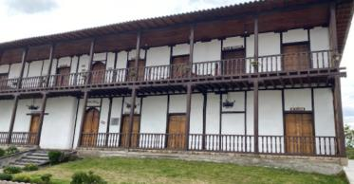
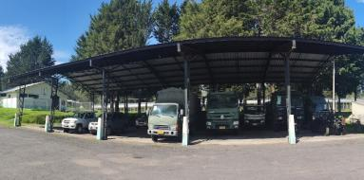
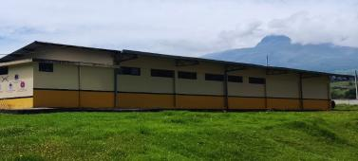
METODOLOGÍA
Grupo de Vulnerabilidad (GV1)
Tipo de Edificio FEMA
$$G_{A}:20$$
$$G_{B}:40$$
$$G_{C}:60$$
$$G_{D}:80$$
W1
S1
S3
S2
S4
S5
C2
C1
C3
PC
RM
URM
18

Slide 20
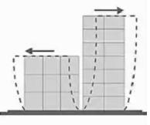
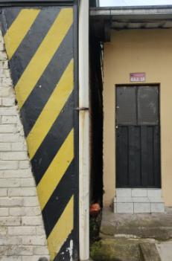
METODOLOGÍA
Grupo de Vulnerabilidad (GV1)
Condición de Golpeteo
$$Espacio de separación mínima= ∆ (p) ∗5 cm$$
Condición
$G_{A}$: 20
G_A: 20
$G_{B}$: 40
G_𝐵: 40
$G_{C}$: 60
G_𝐶: 60
$G_{D}$: 80
G_𝐷: 80
Grado
Sin presencia de edificios cercanos
Separación mayor a la mínima
Separación igual o menor a la mínima
Ausencia de juntas entre edificaciones
19

Slide 21
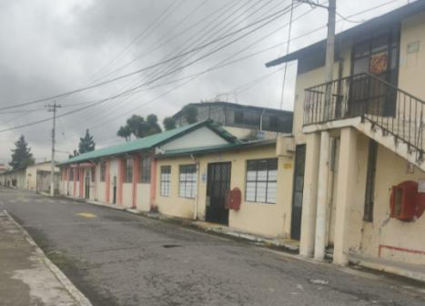
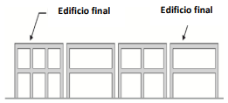
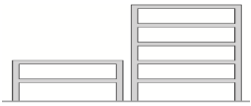
METODOLOGÍA
Grupo de Vulnerabilidad (GV1)
Condición de Adyacencia
Sin presencia de edificios adyacentes
$$G_{A}:20$$
$$G_{B}:20$$
$$G_{C}:20$$
$$G_{D}:20$$
20

Slide 22
METODOLOGÍA
Grupo de Vulnerabilidad (GV1)
Tipo de Suelo
Tipo de suelo
Tipo A y B
Grado
$G_{A}$: 20
G_A: 20
Tipo C
Tipo D
Tipo E y F
$G_{B}$: 40
G_𝐵: 40
$G_{C}$: 60
G_𝐶: 60
$G_{D}$: 80
G_𝐷: 80
21

Slide 23
Grupo de Vulnerabilidad (GV2)
METODOLOGÍA
Relación Largo-Ancho
Irregularidad en Planta
Irregularidad en Elevación
Patologías en Sistemas Estructurales
Ampliaciones Verticales y Horizontales
Patologías en Losas de Entrepiso y Cubiertas Planas.
Patologías en Paredes.
22

Slide 24
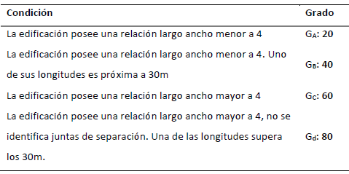
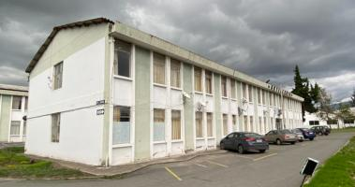
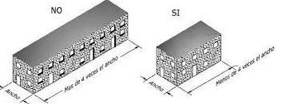
METODOLOGÍA
Grupo de Vulnerabilidad (GV2)
Relación Largo-Ancho
La NEC 15 se establece que la relación largo-ancho de una estructura no debe ser mayor a 4 y que su largo no debe superar los 30 m. Dado el caso, si supera esta longitud se deben emplear juntas que dividan la edificación en diferentes bloques que no superen los 30 m.
23

Slide 25
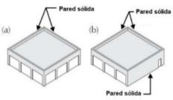
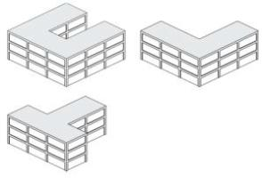
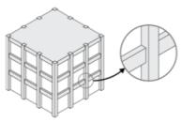
METODOLOGÍA
Grupo de Vulnerabilidad (GV2)
Irregularidades en Planta
Torsión
Sistemas no Paralelos
Esquina Reentrante
Abertura en Diafragma
Vigas no Alineadas
24

Slide 26
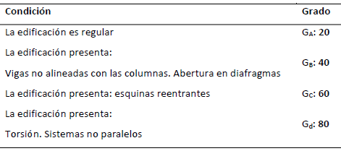
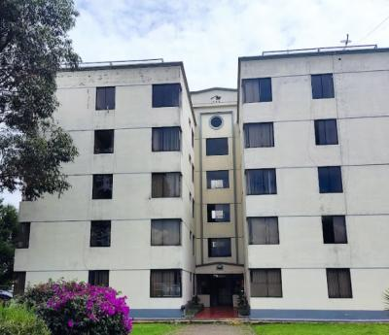
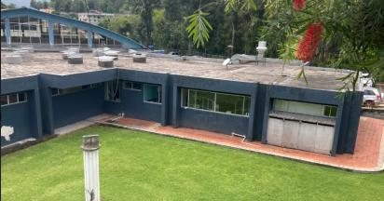
METODOLOGÍA
Grupo de Vulnerabilidad (GV2)
Irregularidades en Planta
25

Slide 27
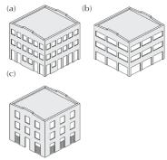
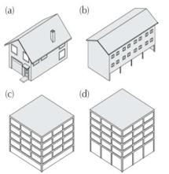
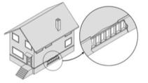
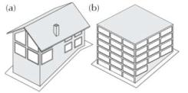
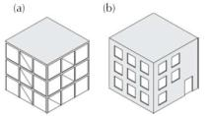
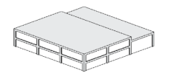
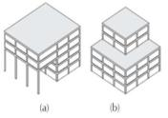
METODOLOGÍA
Grupo de Vulnerabilidad (GV2)
Irregularidades en Elevación
Columna Corta
Piso blando y/o débil
Sótano sin Refuerzo
Desnivel en Terreno
Severa
Moderada
Retroceso en el Plano
Niveles Divididos
Retroceso fuera del Plano
26

Slide 28
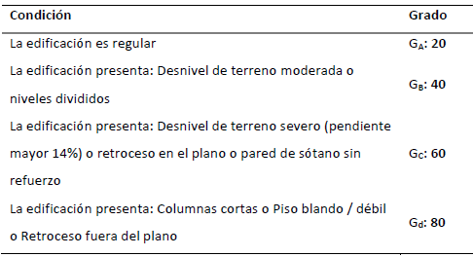
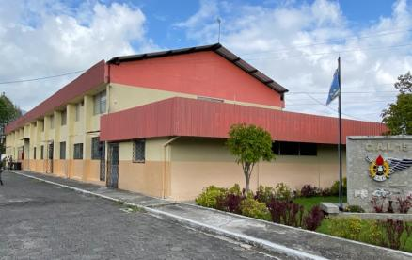
METODOLOGÍA
Grupo de Vulnerabilidad (GV2)
Irregularidades en Elevación
27

Slide 29
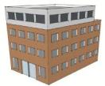
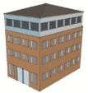
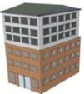
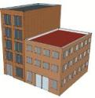
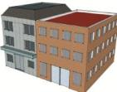
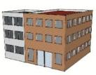
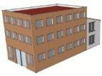
METODOLOGÍA
Grupo de Vulnerabilidad (GV2)
Ampliaciones Verticales y Horizontales
Menor Dimensión
Misma Configuración
Sistema Estructural Diferente
Vertical
Diferente Altura
Diferente sistema Estructural
Edificio adicional Pequeño
Mismo sistema Estructural
Horizontal
28

Slide 30
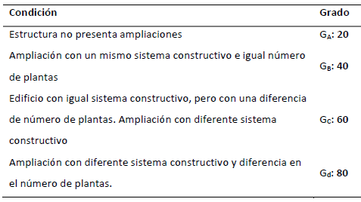
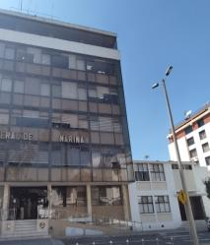
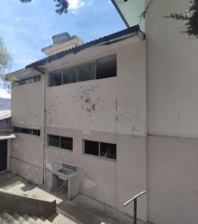
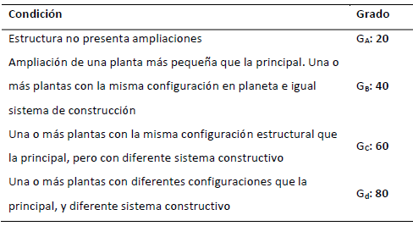
METODOLOGÍA
Grupo de Vulnerabilidad (GV2)
Ampliaciones Verticales y Horizontales
Vertical
Horizontal
29

Slide 31
METODOLOGÍA
Grupo de Vulnerabilidad (GV2)
Patologías en Sistemas Estructurales
Hormigón Armado
Estructuras Metálicas
Estructuras de Madera
30

Slide 32
METODOLOGÍA
Grupo de Vulnerabilidad (GV2)
Patologías en Sistemas Estructurales
Armadura Positiva
Falla por Corte
Vigas
Armadura Negativa
Retracción del Hormigón
Vigas Metálicas
Vigas de Madera
31

Slide 33
METODOLOGÍA
Grupo de Vulnerabilidad (GV2)
Patologías en Sistemas Estructurales
H.A. Falla Armadura Positiva
Columnas
H.A. Falla Armadura Negativa
32

Slide 34
METODOLOGÍA
Grupo de Vulnerabilidad (GV2)
Patologías en Losas de Entrepiso y Cubiertas Planas.
Falla por Insuficiencia de Armadura Positiva
Grietas por Sobrecarga Excesiva
33

Slide 35
METODOLOGÍA
Grupo de Vulnerabilidad (GV2)
Patologías en Losas de Entrepiso y Cubiertas Planas.
34

Slide 36
METODOLOGÍA
Grupo de Vulnerabilidad (GV2)
Patologías en Paredes.
Grietas en esquinas de Ventanas y Puertas
Fracturas o grietas Horizontales o Verticales en fachadas
Fracturas o Grietas Inclinadas en fachadas
35

Slide 37
METODOLOGÍA
Grupo de Vulnerabilidad (GV2)
Patologías en Paredes.
36

Slide 38
Grupo de Vulnerabilidad (GV3)
METODOLOGÍA
Elementos no estructurales exteriores
Elementos no estructurales interiores
Estado de conservación de la edificación
Puertas de salida o de emergencia
Estado de conservación de cubiertas
Ventanas
Accesibilidad inclusiva
37

Slide 39
Grupo de Vulnerabilidad GV3
METODOLOGÍA
Elementos no estructurales exteriores
Condición | Grado
No hay presencia de elementos no estructurales elevados | $$G_{A}:20$$
Los elementos no estructurales observados se encuentran con adecuada colocación, fijación, o buen empotramiento con la estructura | $$G_{B}:40$$
Los elementos no estructurales observados se encuentran con inadecuada colocación, fijación, o buen empotramiento con la estructura | $$G_{C}:60$$
Los elementos no estructurales observados se encuentran con un alto riesgo de caída ante un movimiento sísmico | $$G_{D}:80$$
38

Slide 40
Grupo de Vulnerabilidad GV3
METODOLOGÍA
Elementos no estructurales exteriores
39

Slide 41
Grupo de Vulnerabilidad GV3
METODOLOGÍA
Elementos no estructurales interiores
Condición | Grado
Los elementos no estructurales internos presentan una adecuada colocación e implementación | $$G_{A}:20$$
Los elementos no estructurales internos presentan una deficiente colocación e implementación | $$G_{B}:40$$
Los elementos no estructurales internos presentan una mala colocación e implementación | $$G_{C}:60$$
Los elementos no estructurales internos se encuentran con un alto riesgo de caída ante un movimiento sísmico | $$G_{D}:80$$
40

Slide 42
Grupo de Vulnerabilidad GV3
METODOLOGÍA
Elementos no estructurales interiores
41

Slide 43
Grupo de Vulnerabilidad GV3
METODOLOGÍA
Estado de Conservación de la Edificación
Estado de conservación | Grado
Muy bueno | $$G_{A}:20$$
Bueno | $$G_{B}:40$$
Regular | $$G_{C}:60$$
Deficiente | $$G_{D}:80$$
Estado de Conservación de Cubiertas
42

Slide 44
Grupo de Vulnerabilidad GV3
METODOLOGÍA
Puertas de salida de Emergencia
Condición | Grado
75 – 100% cumple con los requisitos básicos | $$G_{A}:20$$
50 – 74% cumple con los requisitos básicos | $$G_{B}:40$$
25 – 49% cumple con los requisitos básicos | $$G_{C}:60$$
0 – 24% cumple con los requisitos básicos | $$G_{D}:80$$
Ventanas
43

Slide 45
Grupo de Vulnerabilidad GV3
METODOLOGÍA
Accesibilidad Inclusiva
Condición | Grado
Se identifica satisfactoriamente las normas básicas para accesibilidad inclusiva | $$G_{A}:20$$
Deficiente implementación de normas básicas para accesibilidad inclusiva | $$G_{B}:40$$
En proceso de implementación de normas básicas para accesibilidad inclusiva | $$G_{C}:60$$
No se ha implementado ninguna norma básica para accesibilidad inclusiva | $$G_{D}:80$$
44

Slide 46
Capacidad de respuesta (Cr)
METODOLOGÍA
Fuerzas Armadas
Defensa de la soberanía e integridad territorial.
Coordinación y colaboración con autoridades e instituciones del estado.
Potencial Humano.
Sistema Integrado de Seguridad.
45

Slide 47
Grado de capacidad de respuesta (Cr)
METODOLOGÍA
Rango | Grado de capacidad (Cr) | Observaciones
$$20<valor<40$$ | Bajo | Reformular inmediatamente el POE
$$40<valor<60$$ | Medio | Reformular aspectos relevantes que puedan aumentar el nivel de capacidad.
$$60<valor<80$$ | Alto | Mantener el Plan de Operación de Emergencia
46

Slide 48
Elemento del Terreno (E)
METODOLOGÍA
Población de la edificación
Uso
 | De 1 a 10 | De 10 a 50 | De 50 a 100 | Más de 100
Enfermería | 5 | 5 | 5 | 5
Aulas/Dormitorios | 3 | 4 | 5 | 6
Laboratorios | 3 | 4 | 5 | 6
Oficinas | 3 | 4 | 5 | N/A
Comedor | 2 | 4 | 5 | N/A
Baños | 2 | 3 | N/A | N/A
Bodega | 1 | N/A | N/A | N/A
Coliseo | N/A | 4 | 5 | 6
47

Slide 49
METODOLOGÍA
Nivel de Exposición de la Amenaza (NE)
Nivel de exposición de la amenaza.
Muy alta (AMA).
$$1.00$$
Alta (AA).
$$0.83$$
Moderada-alta (AM2).
$$0.50$$
Moderada (AM).
$$0.25$$
Baja (AB).
$$0.17$$
48

Slide 50
METODOLOGÍA
Vulnerabilidad Total
$$V_{total}= \frac{\sum_{i=1}^{n}{V_{i}E_{i}}}{\sum_{i=1}^{n}{E_{i}}}$$
V total
Vulnerabilidad significativa de todo el recinto militar.
Vi
Grado de vulnerabilidad de cada edificación.
Ei
Importancia de la edificación.
49

Slide 51
METODOLOGÍA
Coeficiente de capacidad
$$C=\frac{(Cr+100)∗(170−Vt)}{13500}$$
Cr
Capacidad de respuesta
Vt
Vulnerabilidad total de la estructura.
50

Slide 52
METODOLOGÍA
Riesgo Global
Nivel de Riesgo Global | Estimación del Riesgo Global | Categ.
Rg≤15 | Bajo | A
15<Rg≤30 | Moderado | B
30<Rg≤45 | Moderado Alto | C
45<Rg≤75 | Alto | D
75<Rg≤100 | Muy Alto | E
51

Slide 53
UNIDADES MILITARES EVALUADAS
N° | Unidad Militar | Ubicación
1 | Brigada de Infanteria No. 31 "ANDES" | Tulcán
2 | Grupo de Caballeria Mecanizada No. 36"YAGUACHI" | Ibarra
3 | Cuarta Division de Ejercito "AMAZONAS" | Atuntaqui
4 | Escuela Superior Militar "ELOY ALFARO" | Quito Norte
5 | Fuerte Militar "RUMIÑAHUI" | Quito Norte
6 | Colegio Militar "ELOY ALFARO" | Quito Norte
7 | Complejo Ministerial | Quito Centro
8 | Cuerpo de Ingenieros del Ejército | Quito Centro
9 | Primera División de Ejercito "SHYRIS" | Quito Sur
10 | Escuela de Servicios y Especialistas del Ejército | Quito Sur
11 | Académia de Guerra del Ejército | Sangolquí
12 | Fuerte Militar "SAN JORGE" | Sangolquí
13 | Batallon de Ingenieros No. 68 "COTOPAXI" | Sangolquí
14 | Batallon de Ingenieros No. 69 "CHIMBORAZO" | Sangolquí
15 | Brigada de Aviación del Ejército No. 15 "PAQUISHA" | Sangolquí
16 | Grupo Especial de Operaciones "ECUADOR" | Sangolquí
17 | Unidad Escuela Misiones de Paz "ECUADOR" | Sangolquí
18 | Brigada de Infanteria No. 13 "PICHINCHA" | Machachi
19 | Brigada de Fuerzas Especiales No. 9 "PATRIA" | Latacunga
20 | Escuela de Formacion de Soldados "VENCEDORES DELCENEPA" | Ambato
21 | Brigada de Caballeria Blindada No. 11 "GALAPAGOS" | Riobamba
52

Slide 54
UBICACIÓN DE UNIDADES MILITARES
1 | 13 B.I
2 | G.C.M 36
3 | IV D.E
4 | ESMIL
5 | F.M RUMIÑAHUI
6 | COMIL 1
7 | CC.FF.AA
8 | C.E.E
9 | I D.E
10 | E.S.E.E
11 | A.G.E
12 | F.M. SAN JORGE
13 | B.E 68
14 | B.E 69
15 | 15 B.A.E
16 | G.E.O
17 | U.E.M.P.E
18 | 13 B.I
19 | 9 B.F.E
20 | E.S.F.O.R.S.E
21 | 11 B.C.B
53

Slide 55
DESCRIPCIÓN DE UNIDADES MILITARES
DATOS UNIDAD MILITAR
Unidad militar: | Brigada de Infantería No.31 “Andes”
Provincia: | Carchi
Cantón: | Tulcán
Coordenadas: | 195006 E | 87861 N
Cota de construcción aprox. promedio: | 2957 m.
Número de estructuras: | 12
Edificación | Uso
E1 | Oficinas SIS
E2 | Casino Voluntarios
E3 | Cocina-Comedor
E4 | Dormitorios
E5 | Dormitorio Tripersonal
E6 | Talleres
Edificación | Uso
E7 | DIC-Inteligencia
E8 | Auditorium
E9 | Policlínico
E10 | Gimnasio
E11 | Casino Oficiales
E12 | Edificio Comando
54

Slide 56
DESCRIPCIÓN DE UNIDADES MILITARES
DATOS UNIDAD MILITAR
Unidad militar: | Grupo de Caballería Mec. No.36 “Yaguachi”
Provincia: | Imbabura
Cantón: | Ibarra
Coordenadas: | 821719 E | 31274 N
Cota de construcción aprox. promedio: | 2623 m.
Número de estructuras: | 12
Edificación | Uso
E1 | Bodega
E2 | CAL-31
E3 | Cantina
E4 | Cocina-Comedor
E5 | Comedor 2 CAL
E6 | Dormitorio
Edificación | Uso
E7 | Pecebrera Panupali
E8 | Pecebrera San Jorge
E9 | Gimnasio
E10 | Dormitorio Oficiales
E11 | Casino Oficiales
E12 | Edificio Comando
55

Slide 57
DESCRIPCIÓN DE UNIDADES MILITARES
DATOS UNIDAD MILITAR
Unidad militar: | Cuarta División de Ejército “Amazonas”
Provincia: | Imbabura
Cantón: | Atuntaqui
Coordenadas: | 810426 E | 37904 N
Cota de construcción aprox. promedio: | 2392 m.
Número de estructuras: | 6
Edificación | Uso
E1 | Dormitorio Nuevo
E2 | Dormitorio Sub.OF.
E3 | Dormitorio Voluntarios
E4 | Villas
E5 | Dormitorio Oficiales
E6 | Edificio Comando
56

Slide 58
DESCRIPCIÓN DE UNIDADES MILITARES
DATOS UNIDAD MILITAR
Unidad militar: | Escuela Superior Militar “Eloy Alfaro”
Provincia: | Pichincha
Cantón: | Pedro Moncayo
Coordenadas: | 779712 E | 9990583 N
Cota de construcción aprox. promedio: | 2655 m.
Número de estructuras: | 18
Edif. | Uso
E1 | Recepción, oficinas
E2 | Auditorio
E3 | Mini market, biblioteca
E4 | Comedor
E5 | Cocina
E6 | Dormitorios
E7 | Peluquería y cabinas
E8 | Consultorios, habitaciones, laboratorios
E9 | Coliseo
E10 | Piscina
Edif. | Uso
E11 | Comedor
E12 | Iglesia
E13 | Dormitorios
E14 | Dormitorios
E15 | Autocentro
E16 | Bodega
E17 | Dormitorios
E18 | Aulas
57

Slide 59
DESCRIPCIÓN DE UNIDADES MILITARES
DATOS UNIDAD MILITAR
Unidad militar: | Fuerte Militar “Rumiñahui"
Provincia: | Pichincha
Cantón: | Quito
Coordenadas: | 780883 E | 9984856 N
Cota de construcción aprox. promedio: | 2854 m.
Número de estructuras: | 22
Edif. | Uso
E1 | Dormitorios
E2 | Oficinas
E3 | Oficinas
E4 | Piscina
E5 | Gimnasio
E6 | Bodega
E7 | Laboratorio
E8 | Oficinas
E9 | Laboratorio
E10 | Laboratorio
E11 | Aulas
E12 | Museo
E13 | Oficinas
Edif. | Uso
E14 | Aulas
E15 | Bodega
E16 | Oficinas
E17 | Cocina
E18 | Dormitorios
E19 | Gimnasio
E20 | Cuarto de máquinas
E21 | Consultorio, laboratorios
E22 | Oficinas, salón de eventos
58

Slide 60
DESCRIPCIÓN DE UNIDADES MILITARES
DATOS UNIDAD MILITAR
Unidad militar: | Colegio Militar Eloy Alfaro
Provincia: | Pichincha
Cantón: | Quito
Coordenadas: | 779335 E | 9978246 N
Cota de construcción aprox. promedio: | 2785 m.
Número de estructuras: | 7
Edif. | Uso
E1 | Coliseo
E2 | Aulas Pre básica
E3 | Aulas Básico
E4 | Aulas Bachillerato
E5 | Laboratorios
E6 | Gimnasio
E7 | Piscina
59

Slide 61
DESCRIPCIÓN DE UNIDADES MILITARES
DATOS UNIDAD MILITAR
Unidad militar: | Complejo Ministerial
Provincia: | Pichincha
Cantón: | Quito
Coordenadas: | 776879 E | 9974360 S
Cota de construcción aprox. promedio: | 2774 m.
Número de estructuras: | 6
Edif. | Uso
E1 | Comandancia General del Ejército
E2 | Comando Conjunto
E3 | Patrimonial
E4 | Comandancia General de la F.A.E
E5 | Comandancia General de la Marina
E6 | Comedor.
60

Slide 62
DESCRIPCIÓN DE UNIDADES MILITARES
DATOS UNIDAD MILITAR
Unidad militar: | Cuerpo de ingenieros del ejército
Provincia: | Pichincha
Cantón: | Quito
Coordenadas: | 775544 E | 9973696 N
Cota de construcción aprox. promedio: | 2830 m.
Número de estructuras: | 14
Edif. | Uso
E1 | Oficinas centrales cuerpo de ingenieros
E2 | Oficinas dirección de bienestar personal
E3 | Dormitorios COM
E4 | Bodegas CEE
E5 | Casino de oficiales
E6 | Comedor voluntarios
E7 | Oficinas CEMAT
Edif. | Uso
E8 | Oficinas Control de armas
E9 | Dormitorio CEM
E10 | Gimnasio y Piscina
E11 | Policlínico
E12 | Talleres
E13 | Talleres equipo pesado
E14 | Bodegas CEMAT
61

Slide 63
DESCRIPCIÓN DE UNIDADES MILITARES
DATOS UNIDAD MILITAR
Unidad militar: | Primera división del ejército “SHYRIS”
Provincia: | Pichincha
Cantón: | Quito
Coordenadas: | 775466 E | 9970492 N
Cota de construcción aprox. promedio: | 2857 m.
Número de estructuras: | 15
Edif. | Uso
E1 | Hangar
E2 | Bodega
E3 | Comedor
E4 | Oficionas Comunicaciones
E5 | Dormitorio voluntarios
E6 | Dormitorio oficiales
E7 | Dormitorio RECON
E8 | Dormitorio CAL
Edif. | Uso
E9 | Oficinas Inteligencia
E10 | Oficinas edificio Comando
E11 | Bodega material bélico
E12 | Oficinas CAL
E13 | Mecánica CAL
E14 | Piscina
E15 | Policlínico
62

Slide 64
DESCRIPCIÓN DE UNIDADES MILITARES
DATOS UNIDAD MILITAR
Unidad militar: | Escuela de Servicios del Ejército
Provincia: | Pichincha
Cantón: | Quito
Coordenadas: | 774245 E | 9972604 N
Cota de construcción aprox. promedio: | 2853 m.
Número de estructuras: | 20
Edif. | Uso
E1 | Piscina
E2 | Dormitorio Aislamiento
E3 | Oficinas Cmdo.
E4 | Auditorio
E5 | Salón de eventos
E6 | Dormitorios
E7 | Aulas Escuela
Edif. | Uso
E11 | Bodega de Intendencia
E12 | Aula Sanidad
E13 | Dormitorios TMA
E14 | Dormitorios Alumnos
E15 | Simulador Howo
E16 | Aulas Especialistas
E17 | Iglesia
E18 | Oficinas
E19 | Palomar
E20 | Bodegas
E8 | Edificio Twintza
E9 | Comedor
E10 | Dormitorio Oficiales
63

Slide 65
DESCRIPCIÓN DE UNIDADES MILITARES
DATOS UNIDAD MILITAR
Unidad militar: | Academia de Guerra del Ejército
Provincia: | Pichincha
Cantón: | Rumiñahui
Coordenadas: | 783810 E | 9965304 N
Cota de construcción aprox. promedio: | 2487 m.
Número de estructuras: | 4
Edif. | Uso
E1 | Oficinas, salón de honor y comedor
E2 | Oficinas
E3 | Laboratorios y dormitorios
E4 | Aulas, auditorio y oficinas
64

Slide 66
DESCRIPCIÓN DE UNIDADES MILITARES
DATOS UNIDAD MILITAR
Unidad militar: | Fuerte Militar “San Jorge”
Provincia: | Pichincha
Cantón: | Rumiñahui
Coordenadas: | 783850 E | 9964683 N
Cota de construcción aprox. promedio: | 2482 m.
Número de estructuras: | 14
Edificación | Uso
E1 | Departamentos, Vivienda fiscal
E2 | Departamentos, Vivienda fiscal
E3 | Oficinas
E4 | Oficinas y Aulas
E5 | Salón, Área recreativa
E6 | Comedor, Casino y oficinas
E7 | Residencia
Edificación | Uso
E8 | Piscina y Área húmeda
E9 | Gimnasio
E10 | Oficinas, Auditorio
E11 | Aulas
E12 | Dormitorio y aulas
E13 | Hangar de vehículos
E14 | Departamentos, Vivienda fiscal
65

Slide 67
DESCRIPCIÓN DE UNIDADES MILITARES
DATOS UNIDAD MILITAR
Unidad militar: | Batallón de Ingenieros No. 68 “Cotopaxi”
Provincia: | Pichincha
Cantón: | Rumiñahui
Coordenadas: | 780666 E | 9961213 N
Cota de construcción aprox. promedio: | 2527 m.
Número de estructuras: | 13
Edif. | Uso
E1 | Oficinas cal
E2 | Almacén
E3 | Bodegas
E4 | Dormitorio desminado EOD
E5 | Casino zapador
E6 | Castillo
E7 | Piscina
Edif. | Uso
E8 | Policlínico
E9 | Compañía Puentes BE-68
E10 | Dormitorio Compañía Puentes BE-68
E11 | Dormitorios
E12 | Bodegas
E13 | Oficinas
66

Slide 68
DESCRIPCIÓN DE UNIDADES MILITARES
DATOS UNIDAD MILITAR
Unidad militar: | Batallón de Ingenieros No. 69 “Chimborazo”
Provincia: | Pichincha
Cantón: | Rumiñahui
Coordenadas: | 780900 E | 9961340 N
Cota de construcción aprox. promedio: | 2527 m.
Número de estructuras: | 11
Edificación | Uso
E1 | Oficinas
E2 | Dormitorio
E3 | Dormitorio
E4 | Capilla
E5 | Polígono Virtual
E6 | Tanque de agua
E7 | Dormitorio
E8 | Bodegas
Edificación | Uso
E9 | Oficinas
E10 | Dormitorio
E11 | Auditorio
67

Slide 69
DESCRIPCIÓN DE UNIDADES MILITARES
DATOS UNIDAD MILITAR
Unidad militar: | Brigada de Aviación del Ejército No. 15 “Paquisha”
Provincia: | Pichincha
Cantón: | Rumiñahui
Coordenadas: | 780683 E | 9961461 N
Cota de construcción aprox. promedio: | 2524 m.
Número de estructuras: | 7
Edificación | Uso
E1 | Oficinas
E2 | Aulas y Laboratorios
E3 | Dormitorio
E4 | Hangar
E5 | Dormitorio y comedor
E6 | Oficinas y dormitorio
E7 | Bodega
68

Slide 70
DESCRIPCIÓN DE UNIDADES MILITARES
DATOS UNIDAD MILITAR
Unidad militar: | Grupo Especial de Operaciones “ECUADOR”
Provincia: | Pichincha
Cantón: | Rumiñahui
Coordenadas: | 779633 E | 9961781 N
Cota de construcción aprox. promedio: | 2535 m.
Número de estructuras: | 6
Edificación | Uso
E1 | Almacén de suministros
E2 | Oficinas
E3 | Gimnasio y dormitorio
E4 | Auditorio y dormitorio
E5 | Dormitorio
E6 | Bodega
69

Slide 71
DESCRIPCIÓN DE UNIDADES MILITARES
DATOS UNIDAD MILITAR
Unidad militar: | Unidad Escuela Misiones de Paz Ecuador
Provincia: | Pichincha
Cantón: | Rumiñahui
Coordenadas: | 779441 E | 9961727 N
Cota de construcción aprox. promedio: | 2544 m.
Número de estructuras: | 3
Edificación | Uso
E1 | Bodega y baños
E2 | Oficinas
E3 | Laboratorios y dormitorios
70

Slide 72
DESCRIPCIÓN DE UNIDADES MILITARES
DATOS UNIDAD MILITAR
Unidad militar: | Brigada de Infantería No. 13 "PICHINCHA"
Provincia: | Pichincha
Cantón: | Mejía
Coordenadas: | 770386 E | 9945986 N
Cota de construcción aprox. promedio: | 2896 m.
Número de estructuras: | 25
Edif. | Uso
E1 | Enfermería
E2 | Bodega
E3 | Bodega
E4 | Baños
E5 | Aulas
E6 | Oficinas
E7 | Bodega
E8 | Oficinas
E9 | Oficinas
E10 | Bodega
E11 | Coliseo
E12 | Dormitorios
E13 | Dormitorios
Edif. | Uso
E14 | Oficinas
E15 | Comedor
E16 | Bodega
E17 | Coliseo
E18 | Dormitorios
E19 | Coliseo
E20 | Dormitorios
E21 | Comedor
E22 | Comedor
E23 | Aulas
E24 | Oficinas
E25 | Dormitorios
71

Slide 73
DESCRIPCIÓN DE UNIDADES MILITARES
DATOS UNIDAD MILITAR
Unidad militar: | Brigada de Fuerzas Especiales No. 9 "PATRIA"
Provincia: | Cotopaxi
Cantón: | Latacunga
Coordenadas: | 764776 E | 9905670 S
Cota de construcción aprox. promedio: | 2866 m.
Número de estructuras: | 32
Edif. | Uso
E1 | Bodega de Mtto. de Paracaídas
E2 | Hangar CAL 9
E3 | Bodega GEK
E4 | Autocentro
E9 | Dormitorio 2 CAL 9
E10 | Dormitorio de Voluntarios EFE 9
E11 | Dormitorio de Oficiales EFE 9
E12 | Escuadrón de Conscriptos
E5 | Bodega de Intendencia
E6 | Bodega de Hombres Rana
E7 | Material Bélico
E8 | Dormitorio 1 CAL 9
E13 | Oficinas
E14 | Comando GEK
E15 | Dormitorio GEK
E16 | Casino
72

Slide 74
DESCRIPCIÓN DE UNIDADES MILITARES
Edif. | Uso
E17 | Banco
E18 | Sastrería
E19 | Piscina
E20 | Dormitorio 1
E21 | Dormitorio 2
E22 | GFE 27 Oficinas
E23 | Dormitorio 1 GFE 27
E24 | Dormitorio Nuevo GFE 27
E25 | Gimnasio y Bordadora
E26 | Policlínico
E27 | Dormitorio CG 9BFE
E28 | EFE 9 PATRIA
E29 | Aulas Andinismo
E30 | 2do Escuadrón Paracaidistas
E31 | Centro de Aislamiento
E32 | Dormitorio de Oficiales
73

Slide 75
DESCRIPCIÓN DE UNIDADES MILITARES
DATOS UNIDAD MILITAR
Unidad militar: | Escuela de Formación de Soldados "VENCEDORES DEL CENEPA"
Provincia: | Tungurahua
Cantón: | Ambato
Coordenadas: | 767748 E | 9866267 S
Cota de construcción aprox. promedio: | 2613 m.
Número de estructuras: | 34
Edif. | Uso
E1 | Almacén Militar
E2 | Comedor de Voluntarios
E3 | Comedor de Aspirantes
E4 | Cocina
E9 | Piscina
E10 | Gimnasio y Oficina EE.FF.
E11 | Gimnasio Calistenia
E12 | Bedrooms Tipo 1
E5 | Dormitorio de Voluntarios de Guardia
E6 | Laboratorios
E7 | Dormitorio Oficiales
E8 | Dormitorio Oficiales 2
E13 | Bedrooms Tipo 2
E14 | Bedrooms Tipo 3
E15 | Dormitorio 2da CIA
E16 | Dormitorio Mujeres
74

Slide 76
DESCRIPCIÓN DE UNIDADES MILITARES
Edif. | Uso
E17 | Dormitorio 1era CIA
E18 | Dormitorio 3era CIA
E19 | Piscina Pequeña
E20 | Lavandería
E21 | Aula de Música
E22 | Centro de Computo
E23 | Bodega
E24 | Comedor
E25 | Auditorio
E26 | Bloque Aulas Campamento 2
E27 | Bloque Aulas Campamento 1
E28 | Laboratorio Campamento 2
E29 | Transportes
E30 | Dormitorios
E31 | Centro de Salud
E32 | Casino de Oficiales
E33 | Cocina Casino
E34 | Fisioterapia y Radiaciones
75

Slide 77
DESCRIPCIÓN DE UNIDADES MILITARES
DATOS UNIDAD MILITAR
Unidad militar: | Brigada de Caballería Blindada No. 11 "GALÁPAGOS"
Provincia: | Chimborazo
Cantón: | Riobamba
Coordenadas: | 761108 E | 9816696 N
Cota de construcción aprox. promedio: | 2782 m.
Número de estructuras: | 19
Edif. | Uso
E1 | Aulas
E2 | Dormitorios
E3 | Dormitorios
E4 | Oficinas
E5 | Bodega
E6 | Coliseo
E7 | Oficinas
E8 | Coliseo
E9 | Coliseo
E10 | Dormitorios
Edif. | Uso
E11 | Bodega
E12 | Bodega
E13 | Coliseo
Edif. | Uso
E14 | Comedor
E15 | Oficinas
E16 | Oficinas
E17 | Oficinas
E18 | Dormitorios
E19 | Oficinas
76

Slide 78
RESULTADOS
Vulnerabilidad Total
N° | Unidad militar | VT
1 | Brigada de Infantería No. 31 "ANDES" | 57,72
2 | Grupo de Caballería Mecanizada No. 36"YAGUACHI" | 68,03
3 | Cuarta División de Ejército "AMAZONAS" | 31,53
4 | Escuela Superior Militar "ELOY ALFARO" | 57,30
5 | Fuerte Militar "RUMIÑAHUI" | 54,05
6 | Colegio Militar "ELOY ALFARO" | 63,11
7 | Complejo Ministerial | 61,01
8 | Cuerpo de Ingenieros del Ejército | 58,30
9 | Primera División de Ejercito "SHYRIS" | 56,45
10 | Escuela de Servicios y Especialistas del Ejército | 56,83
11 | Academia de Guerra del Ejército | 60,91
77

Slide 79
RESULTADOS
Vulnerabilidad Total
N° | Unidad militar | VT
12 | Fuerte Militar "SAN JORGE" | 54,16
13 | Batallón de Ingenieros No. 68 "COTOPAXI" | 59,93
14 | Batallón de Ingenieros No. 69 "CHIMBORAZO" | 46,71
15 | Brigada de Aviación del Ejército No. 15 "PAQUISHA" | 58,78
16 | Grupo Especial de Operaciones "ECUADOR" | 57,78
17 | Unidad Escuela Misiones de Paz "ECUADOR" | 32,01
18 | Brigada de Infantería No. 13 "PICHINCHA" | 60,14
19 | Brigada de Fuerzas Especiales No. 9 "PATRIA" | 53,66
20 | Escuela de Formación de Soldados "VENCEDORES DELCENEPA" | 42,46
21 | Brigada de Caballería Blindada No. 11 "GALAPAGOS" | 62,23
78

Slide 80
RESULTADOS
Vulnerabilidad Total
79

Slide 81
RESULTADOS
Riesgo Global
N° | Unidad militar | RG | Estimación | Categoría
1 | Brigada de Infantería No. 31 "ANDES" | 40,82 | MODERADO ALTO | C
2 | Grupo de Caballería Mecanizada No. 36"YAGUACHI" | 52,98 | ALTO | D
3 | Cuarta División de Ejército "AMAZONAS" | 18,08 | MODERADO | B
4 | Escuela Superior Militar "ELOY ALFARO" | 40,37 | MODERADO ALTO | C
5 | Fuerte Militar "RUMIÑAHUI" | 37,02 | MODERADO ALTO | C
6 | Colegio Militar "ELOY ALFARO" | 46,89 | ALTO | D
7 | Complejo Ministerial | 44,45 | MODERADO ALTO | C
8 | Cuerpo de Ingenieros del Ejército | 41,45 | MODERADO ALTO | C
9 | Primera División de Ejército "SHYRIS" | 39,48 | MODERADO ALTO | C
10 | Escuela de Servicios y Especialistas del Ejército | 39,88 | MODERADO ALTO | C
11 | Academia de Guerra del Ejército | 44,34 | MODERADO ALTO | C
80

Slide 82
RESULTADOS
Riesgo Global
N° | Unidad militar | RG | Estimación | Categoría
12 | Fuerte Militar "SAN JORGE" | 37,13 | MODERADO ALTO | C
13 | Batallón de Ingenieros No. 68 "COTOPAXI" | 43,24 | MODERADO ALTO | C
14 | Batallón de Ingenieros No. 69 "CHIMBORAZO" | 30,09 | MODERADO ALTO | C
15 | Brigada de Aviación del Ejército No. 15 "PAQUISHA" | 41,97 | MODERADO ALTO | C
16 | Grupo Especial de Operaciones "ECUADOR" | 40,89 | MODERADO ALTO | C
17 | Unidad Escuela Misiones de Paz "ECUADOR" | 18,42 | MODERADO | B
18 | Brigada de Infantería No. 13 "PICHINCHA" | 43,48 | MODERADO ALTO | C
19 | Brigada de Fuerzas Especiales No. 9 "PATRIA" | 36,63 | MODERADO ALTO | C
20 | Escuela de Formación de Soldados "VENCEDORES DELCENEPA" | 26,44 | MODERADO | B
21 | Brigada de Caballería Blindada No. 11 "GALAPAGOS" | 45,86 | ALTO | D
81

Slide 83
RESULTADOS
Estimación del Riesgo Global
82

Slide 84
RESULTADOS
Norma de Construcción
Nulo desempeño estructural A/C
Buen desempeño estructural NEC-15
Pobre desempeño estructural CEC 77 Basado ACI 318-71
Moderado desempeño estructural CEC 2000
83

Slide 85
RESULTADOS
Tipo de Edificaciones - FEMA
84

Slide 86
RESULTADOS
Estado de conservación
85

Slide 87
CONCLUSIONES
La herramienta para el análisis de vulnerabilidad sísmica a pesar de que es una evaluación preliminar, permite conocer el estado actual de las estructuras, además determina el valor del grado de vulnerabilidad y riesgo global, lo que permite categorizar a cada Unidad militar en base a la seguridad que otorga.
La herramienta fue aplicada en 21 unidades militares acantonadas en el Valle Interandino desde Tulcán hasta Riobamba, con un total de 300 dependencias de uso militar evaluadas.
86

Slide 88
CONCLUSIONES
El 14,3% que representa a 3 unidades, muestran un riesgo global “Alto” en donde se debe implementar medidas preventivas como: refuerzo de edificaciones vulnerables y capacitar a todo el personal militar y civil ya que es muy probable que se produzca un desastre siendo el caso del Grupo de Caballería Mecanizada No. 36"YAGUACHI", Colegio Militar "ELOY ALFARO" y Brigada de Caballería Blindada No. 11 "GALAPAGOS".
El 36,3% pertenecen a un grado de vulnerabilidad “Medio”, siendo aquí en donde se debe evaluar a las edificaciones mediante FEMA P-154; y el 41% de las dependencias evaluadas reflejan un grado de vulnerabilidad “Alto” para lo cual se debe realizar un análisis estructural detallado siendo el caso de la Escuela de Servicios y Especialistas del Ejército la cual presenta la mayor cantidad de edificaciones con un grado de vulnerabilidad alto
86

Slide 89
CONCLUSIONES
La normativa de construcción más utilizada en las unidades militares evaluadas corresponde a la CEC 77 con el 68% del total de las dependencias, mientras que únicamente el 5% corresponden a edificaciones construidas con la NEC-15; la mayor parte de edificaciones corresponden a construcciones con estructuras con marcos de acero y mampostería no reforzada y estructuras de hormigón armado con relleno de mampostería no reforzada.
El 60% de las instalaciones militares evaluadas se encuentran con un buen estado de conservación en sus dependencias y únicamente el 18% y 2% muestran su estado de conservación regular y deficiente respectivamente. Cabe recalcar que este último indicador no refleja la vulnerabilidad estructural que poseen las edificaciones razón por la cual se debe considerar lo expuesto en lo referente al grado de vulnerabilidad
86

Slide 90
RECOMENDACIONES
El uso de este mecanismo de evaluación preliminar, debe ser aplicado en todas las unidades militares del Ejército ya que al analizar 21 unidades se pudo detectar deficiencias físicas y ausencia de reforzamiento en estructuras, que ante un evento sísmico son altamente vulnerables.
Es necesario que se realice una evaluación mediante la matriz FEMA P-154 para confirmar o descartar un análisis estructural detallado de las dependencias que presenten esta característica, de igual forma realizar un análisis estructural detallado a las dependencias que definitivamente lo requieran ya que el presente trabajo muestra la realidad actual de las unidades militares evaluadas en cuanto al grado de vulnerabilidad sísmica corresponde.
87

Slide 91
GRACIAS
87

